Slide 1
Проект на тему:
«Овощи на столе – здоровье детворе»
Угрюмова Лариса Владимировна

Slide 2
Вид проекта:
познавательно-исследовательский
творческий
Участники проекта:
дети старшего дошкольного возраста
родители
педагоги
Продолжительность проекта:
4 недели

Slide 3

Цель проекта
Формировать целостное представление о здоровом питании дошкольника;
Учить заботиться о собственном здоровье; развивать творческое воображение, речь, внимание;
Воспитывать потребность в правильном питании;
Обогащать представления детей об овощах, выращиваемых в нашем крае, их полезных свойствах для здоровья растущего организма.

Slide 4
Задачи проекта
  Формировать у детей представления о содержании витаминов в овощах, обогащать знания дошкольников о взаимосвязи здоровья и питания;
  Развивать любознательность, познавательную и творческую активность, мыслительные операции, умение делать выводы;
  Привлечь родителей к реализации проекта и совместной поисковой деятельности в семейном кругу;
  Воспитывать потребность в соблюдении режима питания, употреблении в пищу овощей, богатых полезными витаминами.

Slide 5
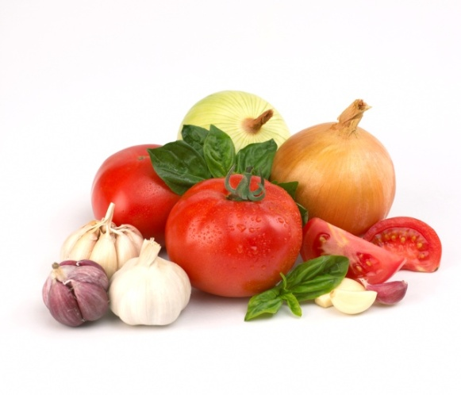
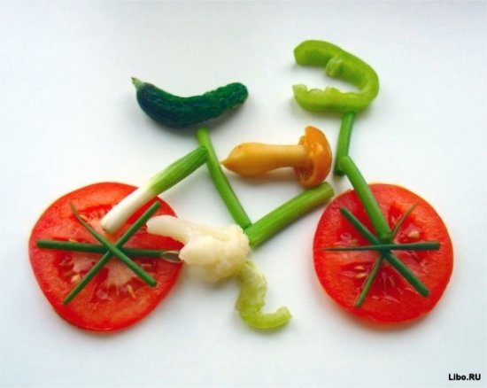
Ожидаемые результаты
Знать как растут овощи, где, как ухаживать за ними, о полезных свойствах, время сбора овощей, что можно приготовить из них, как заготавливать на зиму;
Активное участие родителей через совместную поисковую деятельность в семейном кругу;
Соблюдение режима питания, употребление в пищу овощей;
Участие родителей в приготовлении блюд из овощей совместно с детьми в домашних условиях;
Изготовление костюмов родителями для инсценировки русской народной сказки «Репка» и презентации на тему: «Кто полезней, кто нужней».

Slide 6
1 этап – подготовительный:
Приходя утром в детский сад, воспитанники приносили поделки, папки с информацией о своем овоще, рисунки, фото блюд из овощей и рецепты их приготовления, пословицы и поговорки и многое другое. Всю информацию мы пытались объединить в один большой познавательный альбом под названием «Овощи на столе - здоровье детворе».

Slide 7
2 этап – исследовательский:
В процессе исследований дети познакомились с художественной литературой об овощах: поговорки, стихи, сказки, загадки. Рассматривали иллюстрации, картины на овощную тематику. Проводились занятия, дидактические игры, беседы.

Slide 8
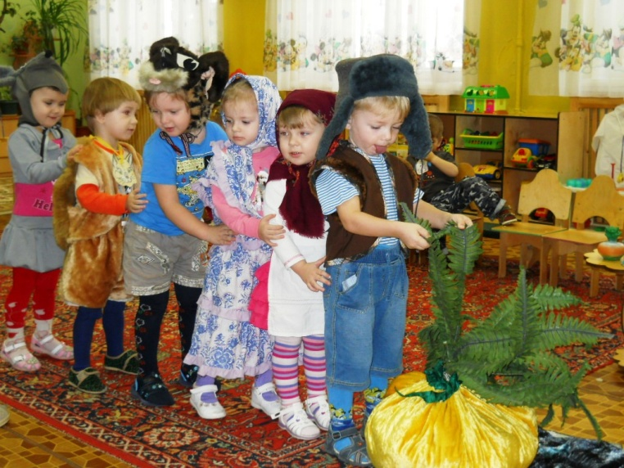
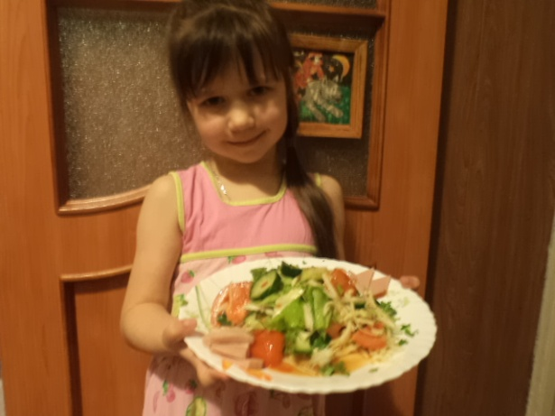
3 этап – заключительный:
Итогом нашего проекта была инсценировка русской народной сказки «Репка» и сценка по стихотворению С.Михалкова «Овощи». Тематическая выставка «Дары с грядки», совместное оформление книги рецептов: «Любимое блюдо из овощей».

Slide 9

Итог работы:
Познавательная ценность:
углубление и систематизация знаний об овощах;
формирование познавательных умений: наблюдать, сравнивать и анализировать, экспериментировать; использовать полученные знания в различных видах деятельности.
Воспитательная ценность:
формирование морально-волевых качеств личности (аккуратности, ответственности, организованности).

Slide 10
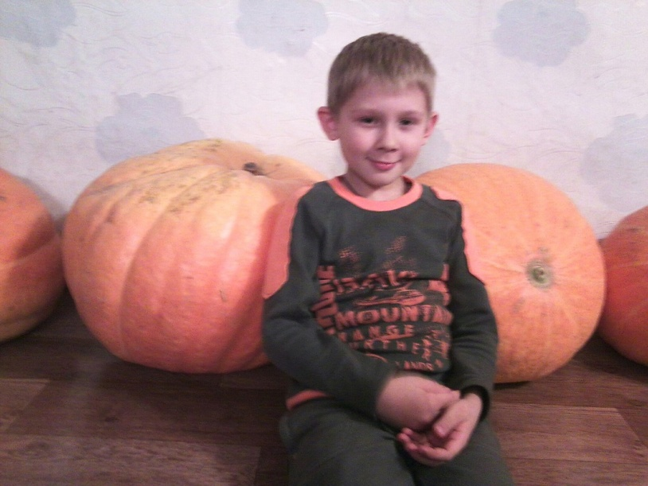
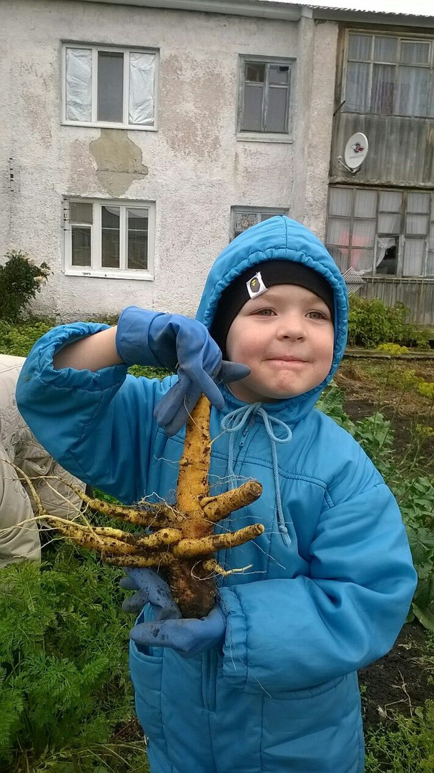
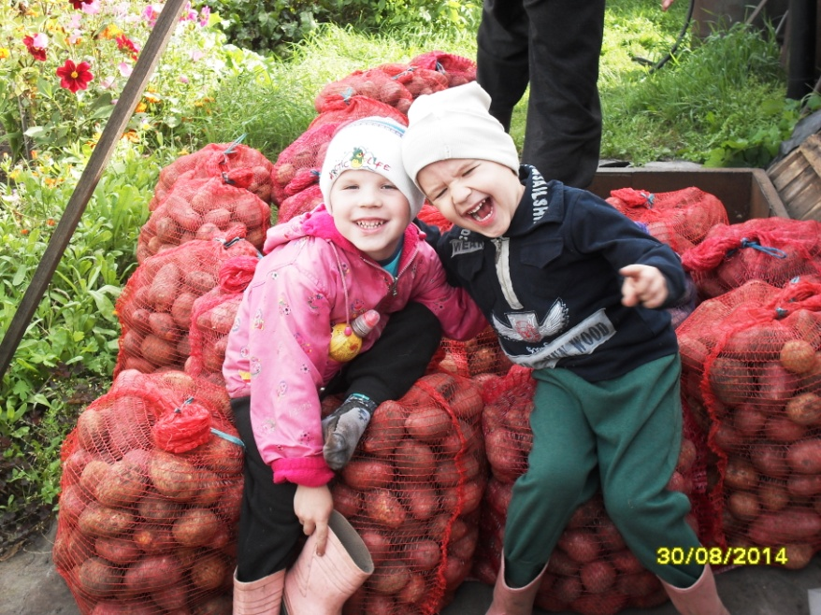
Тематическая выставка: «Дары с грядки»

Slide 11

СПАСИБО ЗА ВНИМАНИЕ!

